Slide 1

PIPEDRIVE
ANDRÉS FERNÁNDEZ PEREIRA

Slide 2
INDICE
1- INTRODUCCIÓN PÁGINA 3-4
2- COMO ABORDA ESAS NECESIDADES PÁGINA 5-7
3- BREVE HISTORIA PÁGINA 8
4- SITUACIÓN DE MERCADO
  CLIENTES QUE LA USAN PÁGINA 9-10
  CUOTA DE MERCADO PÁGINA 11-13
5- CARACTERÍSTICAS TÉCNICAS PRINCIPALES
  ARQUITECTURA PÁGINA 14-18
  LENGUAJE DE PROGRAMACIÓN EMPLEADO PÁGINA 19-20
  BASE DE DATOS PÁGINA 21-22
6- FRONT PÁGINA 23-26
7- PRINCIPALES MÓDULOS PÁGINA 27-32

Slide 3
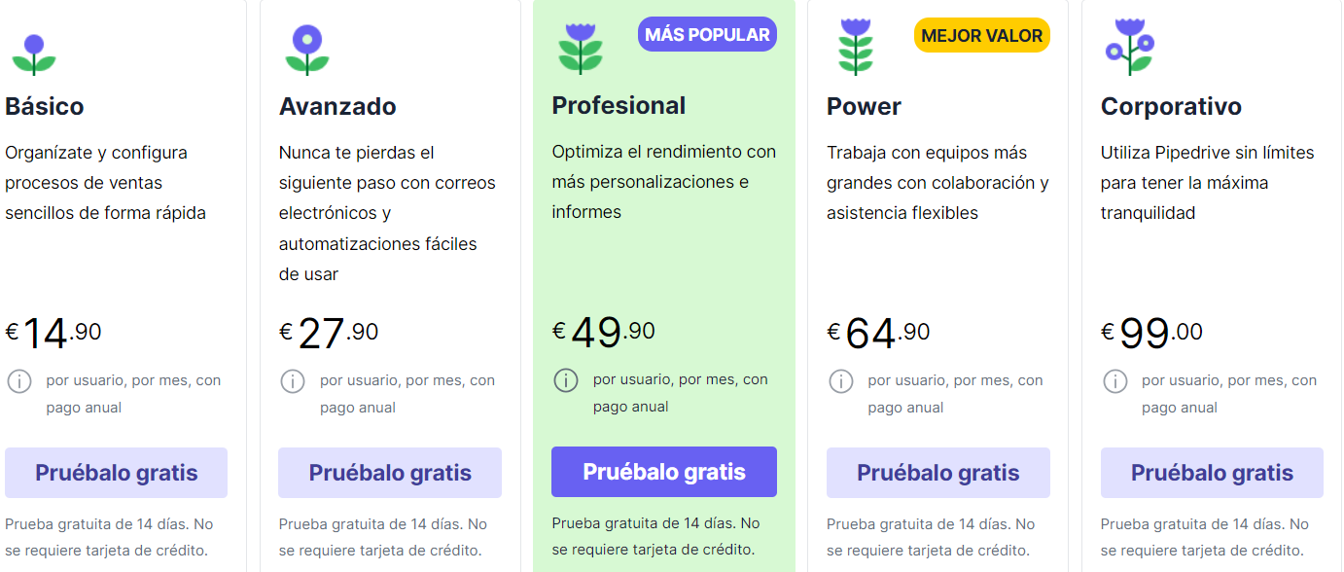
INTRODUCIÓN
Tienes una prueba de 14 días
https://www.pipedrive.com/es-es

Slide 4
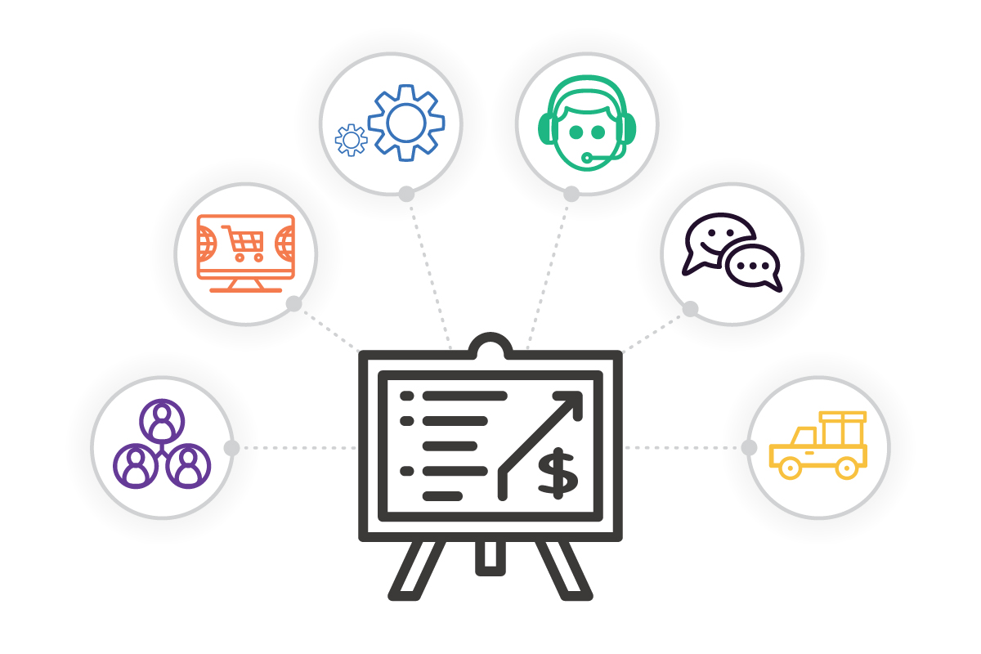
INTRODUCCIÓN
Es una empresa de software como servicio basada en la nube . Es el desarrollador de la aplicación web y la aplicación móvil “Pipedrive”, una herramienta de gestión de relaciones con los clientes (CRM) de ventas. La empresa cuenta con más de 1.000 empleados en sus ocho oficinas en Europa ( Tallin , Tartu , Lisboa , Londres , Praga , Dublín , Riga y Berlín ) y dos oficinas en Estados Unidos ( Nueva York y Florida ). Su CRM es utilizado por más de 100.000 clientes en todo el mundo. En 2020, “Pipedrive” se convirtió en el quinto unicornio fundado en Estonia .

Slide 5
COMO ABORDA ESAS NECESIDADES
Gestión de Contactos y Clientes Potenciales: Permite a las empresas almacenar y gestionar información detallada de contactos y clientes potenciales, incluyendo nombres, direcciones de correo electrónico, números de teléfono y otra información relevante.
Seguimiento de Oportunidades de Venta: Con el módulo de "Negocios" (Deals), permite a las empresas realizar un seguimiento de sus oportunidades de venta. Los usuarios pueden crear tratos o acuerdos para rastrear las ventas en progreso, definir fechas de cierre previstas, asignar valores y realizar un seguimiento del progreso.
Automatización de Tareas: Ofrece capacidades de automatización que permiten a las empresas configurar flujos de trabajo y reglas para automatizar tareas y procesos repetitivos. Esto incluye el envío de correos electrónicos de seguimiento, la asignación de tareas y la actualización de campos automáticamente.
Calendario y Programación de Actividades: La aplicación incluye un calendario integrado que ayuda a los usuarios a gestionar sus actividades y programar reuniones, llamadas y tareas. Se sincroniza con aplicaciones de calendario populares.

Slide 6
COMO ABORDA ESAS NECESIDADES
Integraciones con Herramientas de Productividad: Se integra con una variedad de herramientas de productividad, como correo electrónico, calendario, teléfono y aplicaciones de chat. Esto facilita la gestión de la comunicación con los clientes y la colaboración entre equipos.
Generación de Informes y Análisis: Proporciona herramientas de generación de informes que permiten a las empresas analizar el rendimiento de ventas, identificar tendencias y tomar decisiones basadas en datos.
Personalización: Los usuarios pueden personalizar la plataforma según sus necesidades específicas, creando campos personalizados, etiquetas y flujos de trabajo adaptados a su negocio.
Gestión de Equipos de Ventas: Permite a las empresas gestionar equipos de ventas, asignando vendedores a diferentes negocios y proporcionando herramientas de colaboración y seguimiento del progreso del equipo.

Slide 7
COMO ABORDA ESAS NECESIDADES
Gestión de Documentos: Los usuarios pueden cargar y adjuntar documentos relacionados con contactos o negocios para facilitar la gestión de archivos y la colaboración.
Seguridad de Datos: Implementa medidas de seguridad para proteger la integridad y la privacidad de los datos de sus usuarios, como el cifrado de datos y la autenticación de dos factores.
En resumen, “Pipedrive” aborda las necesidades de las empresas proporcionando una plataforma CRM y de ventas que ayuda a gestionar contactos, realizar un seguimiento de oportunidades de venta, automatizar tareas, analizar el rendimiento y colaborar de manera más efectiva. Esta herramienta es altamente personalizable y se integra con otras aplicaciones, lo que la hace adecuada para una amplia gama de empresas y sectores.

Slide 8

BREVE HISTORIA
Pipedrive fue fundada el 21 de junio de 2010 por “Timo Rein, Urmas Purde, Ragnar Sass, Martin Tajur y Martin Henk”. En 2011, “Pipedrive” se unió a AngelPad .Fue la única startup europea de los 15 equipos que acogió la aceleradora. En 2019, recaudó un total de 91,2 millones de dólares en financiación de riesgo de Atomico, Bessemer Venture Partners , Paua Ventures, Rembrandt Venture Partners y otros. 2019, Financial Times incluyó a “Pipedrive” en el FT 1000, una lista de las empresas de más rápido crecimiento de Europa. El 14 de noviembre de 2020, recibió una inversión mayoritaria de la firma de inversión Vista Equity Partners y alcanzó el estatus de unicornio

Slide 9
CLIENTES CONOCIDOS SI LOS USA
Vivin Solar: Es una empresa líder en energía solar residencial, utiliza Pipedrive para gestionar sus operaciones de ventas, seguimiento de leads, programación de instalaciones y colaboración entre equipos.
TransferWine (Wise): Es una plataforma de transferencia de dinero internacional. Utiliza Pipedrive para optimizar sus procesos de ventas y gestionar relaciones con sus clientes empresariales.
Fundera: Es una plataforma en línea que conecta a pequeñas empresas con préstamos y financiamiento. Pipedrive les ayuda a gestionar sus relaciones con socios financieros y a realizar un seguimiento de las oportunidades de financiamiento.
Calm: Es una aplicación de meditación y bienestar. La empresa utiliza Pipedrive para gestionar las relaciones con sus socios comerciales y promocionar programas de bienestar en empresas.

Slide 10
CLIENTES CONOCIDOS SI LOS USA
ActiveCampaign: Es una plataforma de automatización de marketing y CRM. Utiliza Pipedrive para optimizar sus operaciones de ventas y gestionar relaciones con sus propios clientes.
Kinsta: Es una empresa de alojamiento web de alto rendimiento. Pipedrive les ayuda a gestionar las relaciones con clientes empresariales y a rastrear las oportunidades de ventas.
Xero: Es un software de contabilidad en la nube. Utiliza Pipedrive para gestionar las relaciones con sus clientes empresariales y rastrear oportunidades de ventas relacionadas con sus soluciones contables.
Eventbrite: Es una plataforma de gestión de eventos y venta de entradas. Utiliza Pipedrive para administrar relaciones con organizadores de eventos y clientes empresariales.

Slide 11
CUOTA DE MERCADO
2022: Un año exitoso
La mayoría de las empresas lograron tener éxito en el 2022, y casi dos tercios (63 %) de los encuestados dijeron que las empresas para las que trabajan crecieron más en el 2022 que en el 2021. Sin embargo, el porcentaje de crecimiento interanual es inferior al del año anterior, que fue del 71 %.
También fue un año de éxito individual, el 60 % de los encuestados alcanzaron sus objetivos de ventas anuales personales el año pasado.
Las empresas más pequeñas fueron las más afectadas por los retos económicos: Menos de la mitad (46 %) de los encuestados en empresas con 1-10 empleados alcanzan su cuota de ventas anual.
No obstante, los encuestados siguen siendo optimistas sobre el 2023, y el 80 % dice que es optimista o muy optimista sobre el año.

Slide 12
CUOTA DE MERCADO
Diferentes factores afectaron el éxito empresarial
Se identificaron dos factores clave que afectan el éxito empresarial y la confianza de los empleados:
  Inversión
  Apoyo
Las empresas que dejaron de contratar gente nueva o redujeron el tamaño o el presupuesto de su equipo de ingresos tenían menos probabilidades de tener una fuerza laboral exitosa. Los encuestados en estos negocios tenían menos probabilidades de haber alcanzado sus objetivos de ventas en el 2022.
Mientras tanto, los encuestados que dijeron que sus empresas no invertían en tecnología tenían el doble de probabilidades de estar preocupados por sus cargas de trabajo en el 2023.

Slide 13
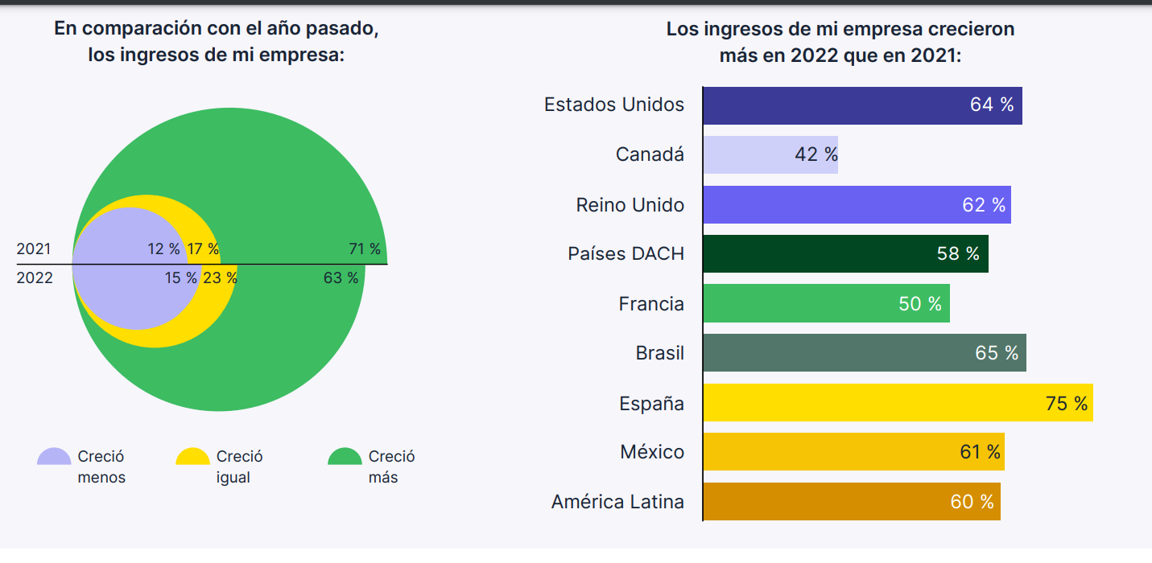
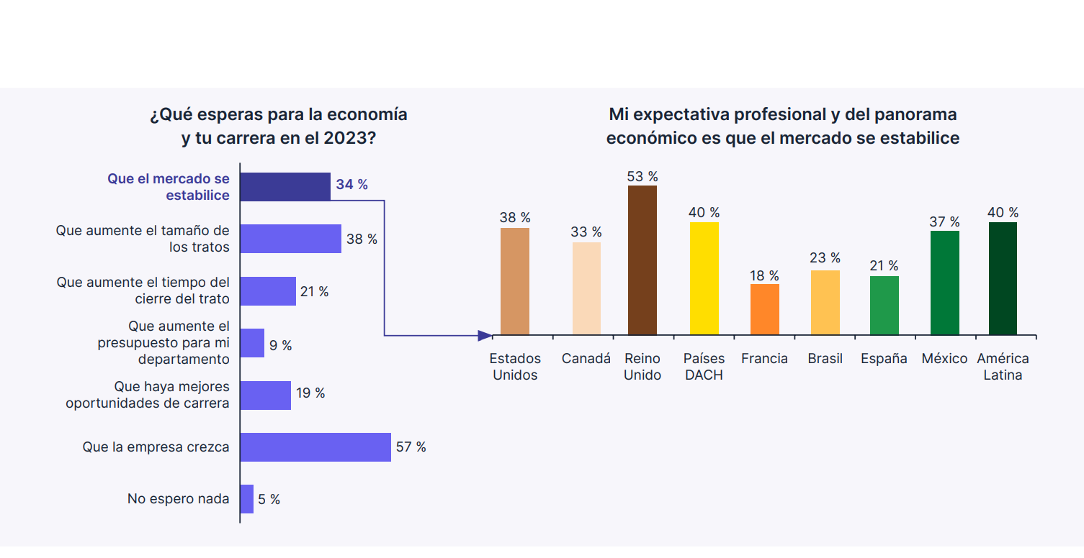
CUOTA DE MERCADO
Estadísticas y datos actuales sobre la cuota de mercado

Slide 14
ARQUITECTURA
Utiliza una arquitectura basada en la nube (cloud-based): para La arquitectura en la nube permite a los usuarios acceder a Pipedrive a través de internet desde cualquier lugar y dispositivo con conexión. Esta arquitectura ofrece ventajas como la escalabilidad, la flexibilidad y la disponibilidad, ya que los datos y las aplicaciones se alojan en servidores remotos y se pueden acceder de manera segura a través de un navegador web o aplicaciones móviles.
La arquitectura en la nube es común en las soluciones de software como servicio (SaaS) y permite a las empresas utilizar la plataforma sin necesidad de invertir en infraestructura de servidor local. Además, Pipedrive se encarga del mantenimiento de la infraestructura subyacente, lo que facilita a los usuarios la gestión de sus operaciones de ventas y relaciones con los clientes sin preocuparse por la administración de servidores y hardware.

Slide 15
ARQUITECTURA
Frontend:
  Interfaz de usuario (UI): La parte visible de la aplicación que los usuarios interactúan. Está diseñada con tecnologías web, como HTML, CSS y JavaScript. Pipedrive utiliza un diseño amigable para el usuario que permite a los equipos de ventas y marketing gestionar leads, contactos, actividades y oportunidades de manera efectiva.
  JavaScript: Para la interactividad en el frontend, se utiliza JavaScript. Pipedrive probablemente utiliza frameworks y bibliotecas de JavaScript, como React o Angular, para crear componentes interactivos y mejorar la experiencia del usuario.

Slide 16
ARQUITECTURA
Base de Datos:
  Base de Datos Relacional: Utiliza una base de datos relacional, como MySQL o PostgreSQL, para almacenar datos críticos, como información de clientes, transacciones, actividades y más. Los datos se organizan en tablas relacionales para facilitar el acceso y la consulta.
Seguridad:
  Pipedrive: Implementa medidas de seguridad para proteger la integridad y la privacidad de los datos de sus usuarios. Esto incluye autenticación, autorización, cifrado de datos y otras prácticas de seguridad estándar.

Slide 17
ARQUITECTURA
Backend:
  Lógica de Negocio: Aquí se encuentra la lógica que gestiona los datos y las operaciones comerciales. Utiliza lenguajes de programación como PHP, Python, Ruby y otros para implementar esta lógica. La lógica incluye la gestión de clientes potenciales, contactos, tratos (oportunidades de venta), seguimiento de actividades, etc.
  API (Interfaz de Programación de Aplicaciones): Ofrece una API que permite a los desarrolladores integrar la plataforma con otras aplicaciones y sistemas. Esto facilita la automatización y la transferencia de datos entre Pipedrive y otras herramientas empresariales.
  Servidores y Escalabilidad: Opera servidores y utiliza técnicas de escalabilidad para garantizar que la aplicación sea accesible y funcione de manera eficiente, incluso en momentos de alta demanda.

Slide 18
ARQUITECTURA
Integraciones y Extensibilidad:
  Pipedrive es conocido por su capacidad de integración con otras herramientas y servicios. Esto se logra a través de su API, que permite a las empresas conectar “Pipedrive” con sus sistemas de contabilidad, marketing, servicio al cliente y más.
Almacenamiento de Archivos:
  Para el almacenamiento de archivos adjuntos, como documentos y presentaciones, “Pipedrive” puede utilizar servicios de almacenamiento en la nube o sistemas de archivos locales, dependiendo de la configuración de la empresa.

Slide 19
LENGUAJE DE PROGRAMACIÓN
JavaScript: Es ampliamente utilizado en aplicaciones web para la programación del lado del cliente. En el caso de Pipedrive, se utiliza JavaScript para crear funcionalidades interactivas en la interfaz de usuario.
PHP: Es un lenguaje de programación ampliamente utilizado en el desarrollo web. Es posible que se utilice en el servidor para gestionar la lógica empresarial y las solicitudes del lado del servidor.
Python: Python es otro lenguaje de programación que se utiliza a menudo en el desarrollo web. Puede utilizarse en el backend de la aplicación para manejar tareas como procesamiento de datos y lógica de negocios.
Ruby: El framework Ruby on Rails también se utilizan en aplicaciones web. Pipedrive podría utilizar Ruby para ciertas partes de su infraestructura.

Slide 20

LENGUAJE DE PROGRAMACIÓN
SQL: El lenguaje SQL (Structured Query Language) se utiliza para interactuar con bases de datos relacionales, que almacenan la información de la aplicación, como datos de clientes, ventas y actividades.
HTML y CSS: Estos lenguajes son esenciales para la creación de páginas web y la presentación de contenido en el navegador.
Otros lenguajes y tecnologías: Además de los mencionados, Pipedrive utiliza otros lenguajes y tecnologías según sus necesidades, como frameworks de desarrollo, bibliotecas de código abierto y herramientas específicas.

Slide 21
BASE DE DATOS
MySQL: Es una base de datos de código abierto muy popular que se utiliza en una amplia variedad de aplicaciones web.
PostgreSQL: Es otra base de datos de código abierto que se conoce por su robustez y capacidades avanzadas.
Amazon RDS: Amazon Relational Database Service (RDS) es un servicio de bases de datos gestionado que permite a las empresas ejecutar bases de datos relacionales en la nube de Amazon Web Services (AWS).
Microsoft SQL Server: Pipedrive también podría utilizar Microsoft SQL Server como su base de datos subyacente.
Otros sistemas de bases de datos relacionales: Es posible que Pipedrive utilice otros sistemas de bases de datos relacionales según sus necesidades.:
Pipedrive: Utiliza como principal base de datos PostgreSQL

Slide 22
BASE DE DATOS
Los datos que puedes importar en la base de datos, desde archivos de hoja de cálculo XLS, XLSX y CSV.
Puedes importar tus datos desde una hoja de cálculo, Salesforce, Zoho o SugarCRM en unos momentos y nuestro equipo de asistencia te puede ayudar a importar datos desde muchos otros programas. Arrastra y suelta para mapear campos de datos. Gestor de duplicados para personas y empresas. Tú decides si quieres fusionar los datos o crear varios registros si se encuentran duplicados. Historial de importación detallado con archivo de omisiones. Puedes identificar errores fácilmente y subir tu base de datos completa.

Slide 23

FRONT
Se refiere a la interfaz de usuario y la experiencia del usuario (UI/UX) de la aplicación. Es la parte de Pipedrive con la que los usuarios interactúan directamente a través de su navegador web o la aplicación móvil.

Slide 24
FRONT
Tablero Principal: Cuando un usuario inicia sesión en Pipedrive, se le presenta con un tablero principal que suele mostrar una visión general de sus actividades y oportunidades de ventas. Desde aquí, los usuarios pueden acceder a diferentes secciones de la aplicación.
Gestión de Contactos: Permite a los usuarios gestionar sus contactos, tanto clientes potenciales como clientes existentes. Pueden agregar detalles de contacto, programar reuniones, registrar llamadas y correos electrónicos, y realizar un seguimiento de la interacción con los contactos.
Gestión de Ofertas (Deals): En Pipedrive, las oportunidades de ventas se denominan "Deals" (tratos). Los usuarios pueden crear y gestionar tratos, agregar detalles como el valor del trato, la fecha de cierre prevista y los productos o servicios asociados.

Slide 25
FRONT
Automatización de Flujos de Trabajo: Ofrece la capacidad de automatizar tareas y flujos de trabajo. Los usuarios pueden configurar acciones automáticas, como enviar correos electrónicos de seguimiento, cuando se cumplan ciertas condiciones.
Seguimiento de Actividades: Los usuarios pueden programar actividades como llamadas, reuniones y tareas. Ofrece un calendario integrado para ayudar a los usuarios a gestionar su tiempo y sus actividades.
Informes y Análisis: Proporciona herramientas para el seguimiento y análisis de ventas. Los usuarios pueden generar informes personalizados para evaluar el rendimiento de sus equipos de ventas y tomar decisiones informadas.

Slide 26
FRONT
Integraciones: Pipedrive se integra con una variedad de otras herramientas y servicios, lo que permite a las empresas conectar su CRM con aplicaciones de marketing, contabilidad, servicio al cliente y más.
Personalización: Los usuarios pueden personalizar su experiencia en Pipedrive según sus necesidades específicas. Pueden crear campos personalizados, etiquetas y flujos de trabajo adaptados a su negocio.
Aplicación Móvil: Pipedrive ofrece aplicaciones móviles para dispositivos iOS y Android, lo que permite a los usuarios acceder y gestionar sus datos de CRM mientras están en movimiento.
Seguridad: La seguridad de los datos es una parte fundamental de Pipedrive. La aplicación implementa medidas de seguridad, como el cifrado de datos y la autenticación de dos factores, para proteger la información de los usuarios.

Slide 27
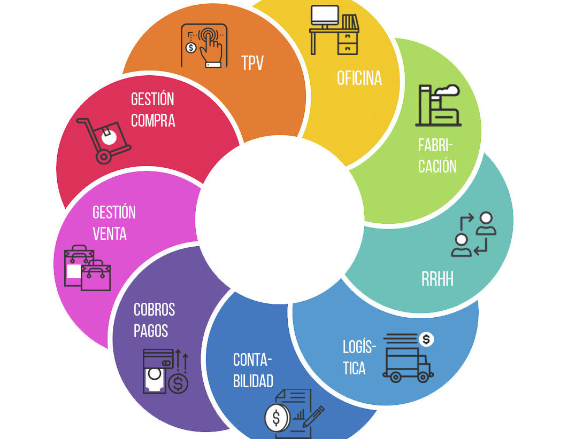
PRINCIPALES MODULOS
Se organiza en torno a varios módulos o secciones principales que permiten a las empresas gestionar sus relaciones con los clientes y las ventas de manera efectiva.

Slide 28
PRINCIPALES MÓDULOS
Tablero de Actividades (Dashboard): El tablero principal proporciona una visión general de las actividades y oportunidades más importantes. Los usuarios pueden personalizar su tablero para mostrar métricas clave y tareas pendientes.
Contactos (Contacts): En este módulo, los usuarios pueden gestionar la información de contacto de clientes potenciales y clientes existentes. Pueden agregar detalles como nombres, direcciones de correo electrónico, números de teléfono y otra información relevante.
Negocios (Deals): Los negocios se refieren a las oportunidades de venta en Pipedrive. Los usuarios pueden crear tratos o acuerdos para rastrear las ventas en progreso, definir fechas de cierre, asignar valores y realizar un seguimiento del progreso.

Slide 29
PRINCIPALES MÓDULOS
Actividades (Activities): En este módulo, los usuarios pueden programar y realizar un seguimiento de actividades relacionadas con los contactos y los negocios. Esto incluye llamadas, reuniones, tareas y recordatorios.
Correo Electrónico (Email): Ofrece integraciones de correo electrónico que permiten a los usuarios vincular sus cuentas de correo electrónico y realizar un seguimiento de la comunicación con los clientes directamente en la aplicación.
Calendario (Calendar): El calendario integrado de Pipedrive ayuda a los usuarios a gestionar sus actividades y programar reuniones y llamadas. Se sincroniza con aplicaciones de calendario populares.

Slide 30
PRINCIPALES MÓDULOS
Integraciones (Integrations): Se integra con una amplia variedad de aplicaciones y servicios, lo que permite a las empresas conectar su CRM con herramientas de marketing, contabilidad, servicio al cliente y más.
Gestión de Documentos (Documents): Los usuarios pueden cargar y adjuntar documentos relacionados con contactos o negocios para facilitar la gestión de archivos y la colaboración.
Panel de Control de Ventas (Sales Dashboard): Este módulo proporciona información detallada sobre el rendimiento de ventas, incluyendo estadísticas de ventas, actividades y objetivos.

Slide 31
PRINCIPALES MÓDULOS
Productos y Catálogo (Products & Catalog): Los usuarios pueden definir y gestionar productos o servicios que ofrecen. Esto es útil para calcular los ingresos y el valor de los negocios.
Informes y Análisis (Reports): Proporciona herramientas de generación de informes que permiten a los usuarios analizar el rendimiento de ventas, identificar tendencias y tomar decisiones basadas en datos.
Automatización (Automation): Los flujos de trabajo automatizados permiten a los usuarios crear reglas que automatizan tareas y procesos, como el envío de correos electrónicos de seguimiento o la asignación de tratos a vendedores específicos.

Slide 32
PRINCIPALES MÓDULOS
Gestión de Equipos (Teams): Pipedrive permite la gestión de equipos de ventas, asignando vendedores a diferentes negocios y proporcionando herramientas de colaboración y seguimiento del progreso del equipo.
Estos son los principales módulos de Pipedrive que ayudan a las empresas a gestionar sus relaciones con los clientes y sus procesos de ventas. La plataforma es altamente personalizable, lo que permite a las empresas adaptarla a sus necesidades específicas.

Slide 33
FIN DE LA PRESENTACIÓN
Todos los derechos reservados por Andrés Fernández Pereira

